Slide 1
«Ціннісний підхід до вивчення творчості Ернеста Хемінгуея. Оповідання «Старий і море»
Людина не для того створена, щоб терпіти поразки. Людину можна знищити, але її не можна перемогти.
Е. Хемінгуей
Андрусишин М.Ю.
ІФОІППО

Slide 2
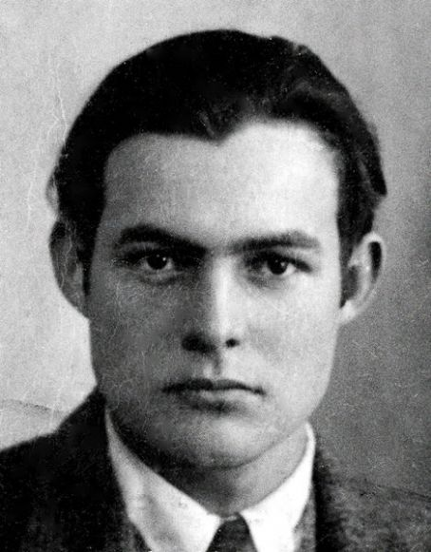
Американський письменник і журналіст, лауреат Нобелівської премії, один з найталановитіших представників літератури «втраченого покоління».

Slide 3
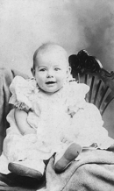
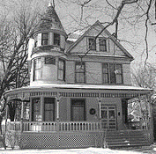
Народився Хемінгуей 21 липня 1899 р. в містечку Оук Парк поблизу Чикаго. Його назвали на честь діда Ернеста, маминого батька. Проте, власне ім'я Хемінгуею не подобалося. У родині зростало шестеро дітей.

Slide 4
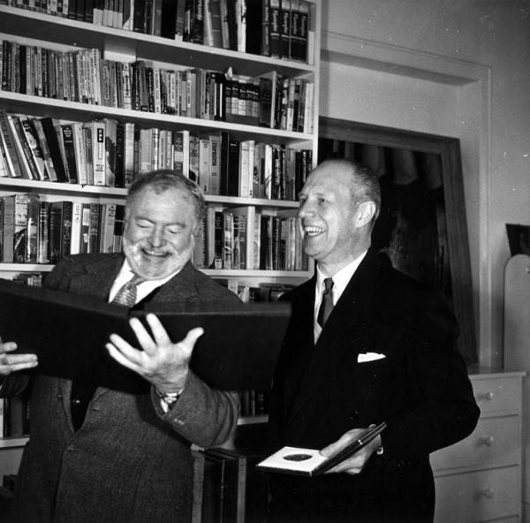
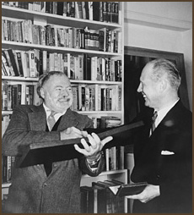
На початку 50-х рр. Хемінгуей активно працював над повістю «Старий і море». Отримавши схвальні відгуки друзів видав книгу в 1951р. А в 1953 р. був нагороджений Пулітцерівською премією.

Slide 5
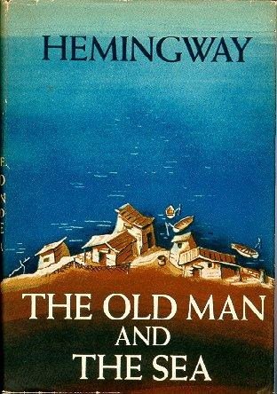
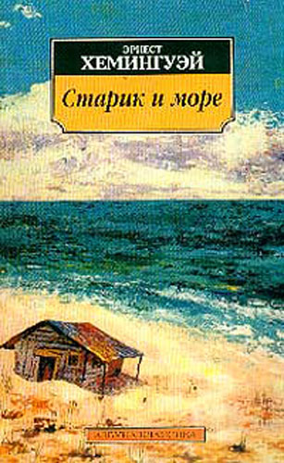
Через рік за повість «Старий і море» отримав Нобелівську премію. Цей твір мав нечуваний успіх, він розпродався за 48 годин у кількості 5 мільйонів 435 тисяч примірників.

Slide 6
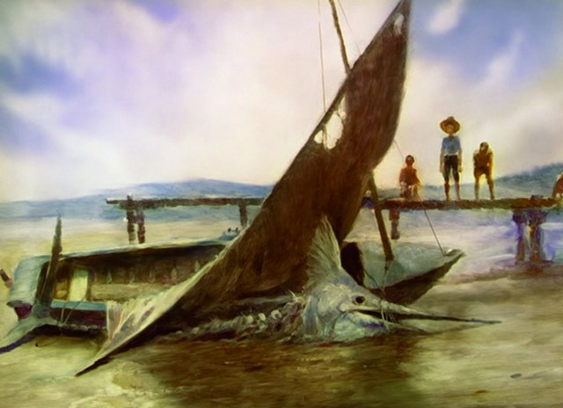
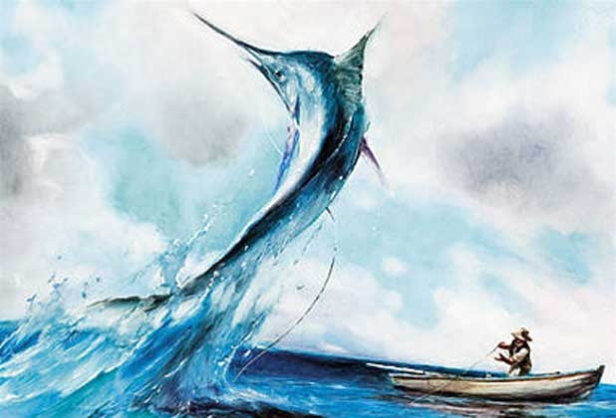
Історія створення повісті “ Старий і море”
В основу оповіді покладено реальний випадок із життя кубинця, який близько 80 днів рибалив біля берегів Гавани. Йому пощастило піймати гігантську рибину, але так і не вдалося доставити її до берега. Здобич розшматували акули. Цю історію Хемінгуей наситив новими деталями, збагатив глибоким життєвим і філософським змістом.
Повість була надрукована 1952р. на сторінках журналу “Life”. Тираж у 5,5 млн був розпроданий за 48 годин

Slide 7
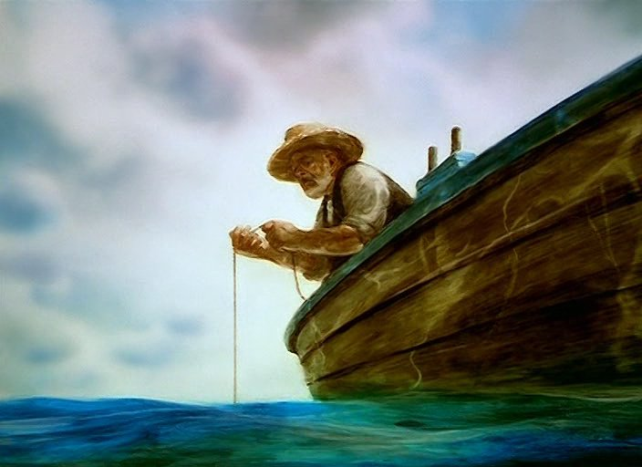
Образ Сантьяго
Сантьяго — колишній рибалка, що все життя працює, борючись із труднощами й небезпеками. Шрами на його руках «старі, як тріщини в давно вже безводній пустелі». Він любить море, думає про нього з ніжністю, як про жінку, що «дарує великі милості».
У старості навіть очі його були схожі за кольором на море.
Звиклий до самітності, він уголос розмовляє сам із собою. Природа, океан сприймаються їм як жива істота.

Slide 8
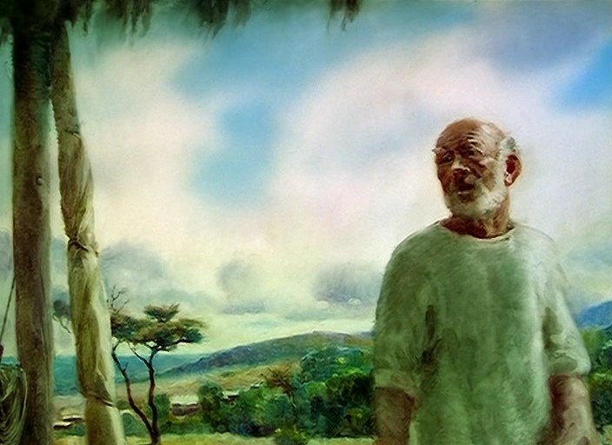
Прототип героя
Літературознавці прагнули з’ясувати, хто став прототипом головного героя повісті — Сантьяго. Досить часто називали знаменитого кубинського рибалку і друга письменника Грегоро Фуентоса, який дожив до 104 років.
Однак, більшість дослідників схильні думати, що цей образ увібрав у себе риси різних людей, з якими Хемінгуей спілкувався в рибацькому селищі Кохімаре, що неподалік від Гавани.

Slide 9
Етапною в творчості Хемінгуея стає книга "В наш час" (1925) - збірник оповідань, об'єднаний спільним задумом та ідейно-тематичним спрямуванням, а також особливим стилем - лаконічним, стриманим. Пізніше подібний принцип організації тексту автор визначить як "принцип айсберга". В збірнику "В наш час" Хемінгуей вперше зачіпає проблеми "загубленого покоління", геніально продовжені в повісті "Фієста" (1926) і романі "Прощавай, зброє!«(твір приніс світову славу й визнання Хемінгуею) (1929).

Slide 10
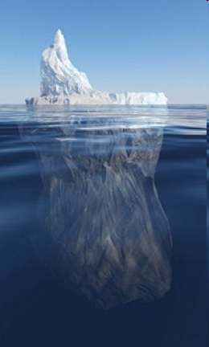
Особливості жанру повісті
Е. Хемінгуей говорив: “Літературна творчість нагадує мені айсберг. Видно лише сьому частину того, що знаходиться у воді”
“Ефект айсберга” –
внутрішній додатковий
зміст,
висловлення думок,
які вкладаються в текст

Slide 11
Простота
гідність
Впевненість
в своїх
силах
Мужність,
витримка
Воля
та
розум
Спокій,
розсудливість
Гордість
Людяність
Моральний кодекс честі Сантьяго
Безкомпромісна
готовність
до
боротьби
Сенс
буття
Любов
до
життя
Віра в себе,
людей
Повага
до братів
наших
менших

Slide 12
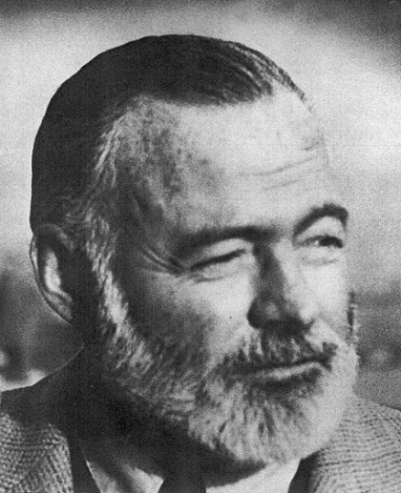
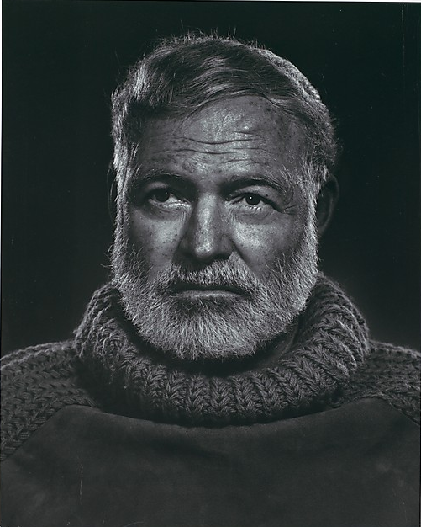
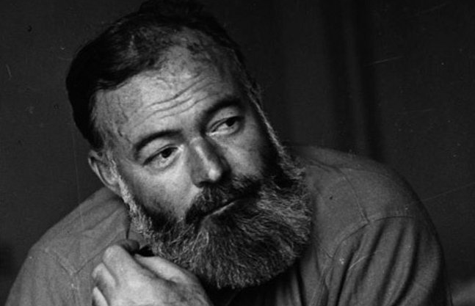
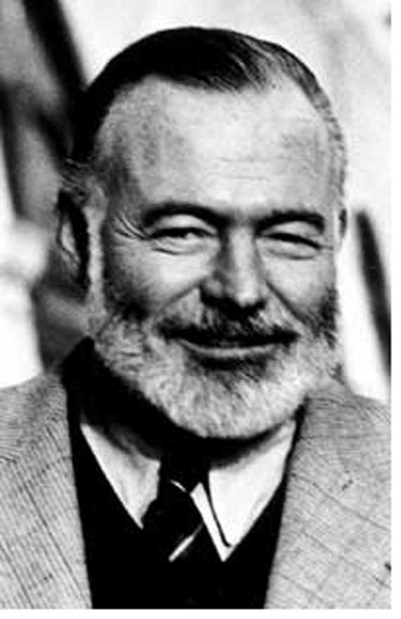
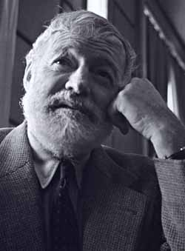
Останні роки життя Хемінгуей жив на Кубі. Авіакатастрофа та отримані під час гасіння пожежі опіки дуже підірвали здоров`я письменника. Він, не звиклий до бездіяльності, не витримав і вчинив самогубство.

